Slide 1
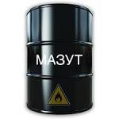
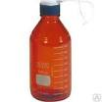
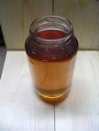
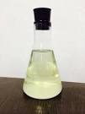
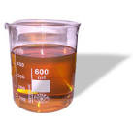
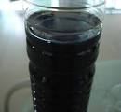
Основні Фракції нафти

Slide 2
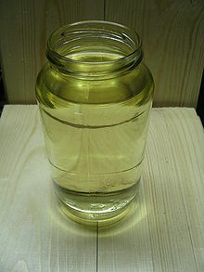
Бензин

Slide 3
Бензи́н— природна (одержують з нафти) або штучно одержана суміш вуглефоднів різної будови, які киплять найчастіше між 40 °C і 205 °C. Загальна характеристика Бензин — рухлива, горюча здебільшого безбарвна рідина з характерним запахом; легко випаровується, утворює з повітрям у певних концентраціях вибухові суміші, Т° спалаху нижче 0°. Більшість бензинів замерзає нижче -60 °C. Має від 4 до 12 атомів Карбону. Близько 90 % добувають з нафти.

Slide 4
Різновиди бензину
Бензин прямої гонки одержують прямою перегонкою нафти, відбираючи фракцію (бензинову) при температурах нижче 200 °C. При цьому способі кількість вуглеводнів, що визначають якість, залежить від природи нафти.
Крекінг-бензин утворюються крекінгом (розщепленням) важких фракцій нафти (мазуту, солярового масла) при температурі вище 400 °C. Крекінг при наявності алюмосилікатних каталізаторів дає бензин високої якості. Близько половини виробляють способом крекінгу.
Газовий бензин добувають з природних і нафтових газів, які містять пару бензинів. Щоб відокремити їх, гази стискують і охолоджують (компресійний метод) або вбирають маслом чи активованим вугіллям. Газовий бензин хімічним складом схожий на такий отриманий прямою гонкою, але містить більше легких фракцій.
Гідрогенізований бензин. Бензини також добувають гідрогенезацією нафти та вугілля, яку провадять під тиском 200 — 800 атмосфер. Синтетичний бензин одержують, переробляючи водяний газ при наявності каталізаторів.

Slide 5
Лігроїн

Slide 6
Лігроїн - суміш рідких вуглеводнів, яку отримують при прямій перегонці нафти або крекінгу нафтопродуктів (вихід 15-18 % від маси сировини). Прозора жовтувата рідина. Раніше вироблялася головним чином як моторне паливо для тракторів. У зв'язку з переведенням тракторного парку на дизельні двигуни лігроїн як моторне паливо втратив своє значення. Основне застосування - в ​​якості сировини для нафтохімічної промисловості, при виробництві олефінів в парових крекінг-установках. Також використовується для виробництва бензину, як у якості добавки, так і в якості сировини для виробництва високооктанових добавок. Лігроїн використовують як дизельне паливо або розчинник у лакофарбовій промисловості. Може застосовуватися в якості бензину для особливих ламп, для карбюрації повітря, для видалення жирних плям. Екстрагент лігроїну на основі газових конденсатів може бути використаний як наповнювач рідинних приладів, наприклад манометрів.

Slide 7
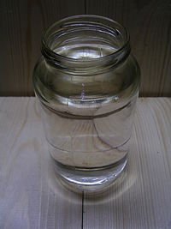
Гас

Slide 8
Гас — горюча рідина, продукт перегонки нафти. Слово „гас” в українській мові походить від скороченого англійського „gas-oil” (буквально – „світильногазова нафта”). У багатьох європейських мовах цей термін йде від „kerosine” А. Ґеснера (освітлювального олію, уперше отриманого з вугілля й запатентованого у США 1854 р.), етимологія якого пов’язана з грецьким коренем „kerós”, тобто „віск”. Безбарвна або жовтувата рідина. Википає в інтервалі т-р 110—320°С. Густина 0,75—0,78. Теплота згорання бл. 43 МДж/кг. Містить від 9 до 16 атомів Карбону Застосовують як пальне,розчинник, реагент при збагачені корисних копалин, сировина нафтопереробної промисловості. Освітлювальний гас не містить насичених вуглеводнів, вміст сірки в ньому не перевищує 0,1 %. Відсульфований гас отримують обробкою звичайного гасу сірчаною кислотою при температурі 70 – 80 °C. Після сульфування і промивки гасу водою в ньому залишається деяка кількість сульфокислот (R – SO₂ – OH).

Slide 9
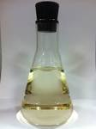
Газойль

Slide 10
Газо́йль — фракція нафти, застосовувана переважно як паливо для дизелів і як сировина для каталітичного крекінгу суміші вуглеводнів різної будови, переважно С₁₂—С₃₅, і домішок з межами википання 200—500 °C і молекулярною масою 50-500 г/моль.
Застосування
Легкий газойль після облагороджування, що дозволяє значно понизити вміст домішок гетероатомних сполук, використовують як добавку до дизельного палива (до 30%).
Важкий газойль — малов'язкий компонент котельного палива (до 20%).

Slide 11
Мазут

Slide 12
Мазу́т — маслянистий залишок нафти після відбирання із неї світлих дистилятів — бензину, гасу, газолью.
Назва мазуту походить від арабського ”мазхулат” – відходи.
Може бути використаний як зв'язуюче у масляній агрегації вугілля, паливо (для «факелів підсвітки»), як сировина для виробництва мастил, бітумів, коксу.
Мазут — це рідкий продукт темно-коричневого кольору, суміш вуглеводнів , нафтових смол, асфальтенів, карбенів, карбоїдів і органічних металомістких сполук сполук. Температура застигання 10—40°с, вміст сірки 0,5—3,5%, золи до 0,3%.
Вихід мазуту становить близько 50% маси з розрахунку на початкову нафту.
Мазут застосовується як паливо для парових котлів, котельних установ (котельне паливо) і промислових печей (наприклад, мартенів). У зв'язку з необхідністю поглиблення подальшої переробки нафти мазут у все більших масштабах переганяють під вакуумом.
Основні споживачі мазуту — промисловість і житлово-комунальне господарство.

